Slide 1
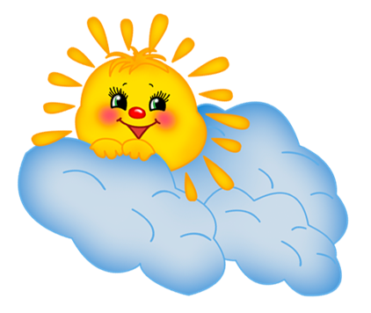
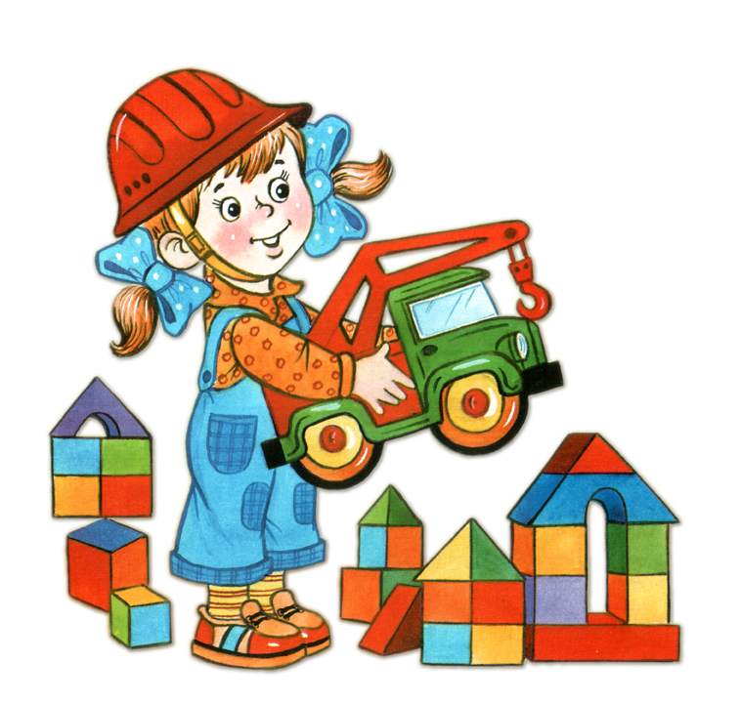
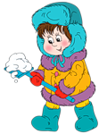
Государственное учреждение Тульской области «Комплексный центр
социального обслуживания населения № 6»
Социализация детей дошкольного возраста средствами трудовой деятельности
Выполнила воспитатель
Котыш Елена Антроповна

Slide 2
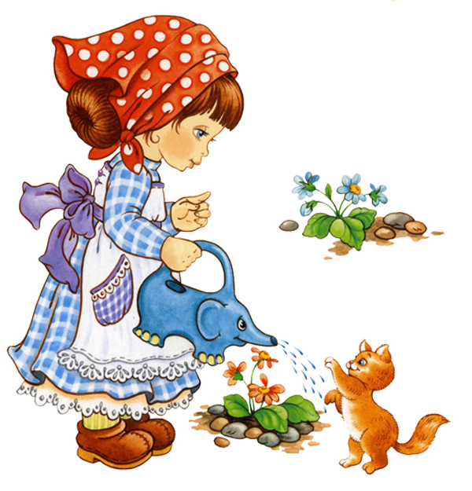
Актуальность
Проблема трудового воспитания дошкольников – одна из важнейших задач педагогики. Она имеет не только педагогическое, но и социальное значение. Трудовое воспитание дошкольников – это деятельность, которая направлена на развитие общетрудовых способностей, формирование психологической готовности, ответственного отношения к труду и продуктам его производства, а так же влияющая на умственное и физическое развитие ребенка. Проблемы трудового воспитания достаточно актуальны для детей дошкольного возраста, так как на этом этапе у ребенка происходит формирование личностных качеств, умений и стремлений к труду.

Slide 3
Актуальность проблемы трудового воспитания дошкольников отражена в мудром народном изречении – «Без труда нет добра». «Добро» в народном понимании – это не столько создание трудовыми усилиями реальных продуктов деятельности, сколько (и это главное) заключенные в труде возможности положительно влиять на ум, сердце ребенка, его поведение, отношение к окружающему миру.

Slide 4
Труд –
это могучий воспитатель в педагогической системе воспитания.
А.С.Макаренко

Slide 5
Значение труда как фактора развития личности ребенка нашло отражение в истории отечественной педагогики: труды П.П. Блонского, Н.К. Крупской, А.С. Макаренко, В.А. Сухомлинского, СТ. Шацкого и др.
Теоретическое обоснование трудового воспитания детей с выходом на практические рекомендации освещены в работах П.Р. Атутова, А.А. Ахматова, С.Я. Батышева, К.Н. Катханова, В.А. Полякова и др.
Вопросы творческого отношения детей к труду, воспитания активности, нравственных качеств личности, оптимизации учебно-познавательной деятельности освещены в трудах ученых Ю.К. Бабанского, О.С. Богдановой, А.Я. Журкиной, И.И. Зарецкой, В.М. Коротова, Т.Н. Мальковской, И.С. Марьенко, Т.И. Шамовой, И.Ф.Свадковского и др. Они находят практическую реализацию в работе образовательных учреждений на современном этапе.
В работах ведущих психологов получила более четкое решение проблема личности, значение деятельности в процессе ее формирования (Б.Г. Ананьев, А.Г. Асмолов, Л.И. Божович, Л.С. Выготский, В.В. Давыдов, А.В. Запорожец, В.Т. Кудрявцев, А.Н. Леонтьев, А.В. Петровский, С.Л. Рубинштейн, Д.Б. Эльконин и др.).

Slide 6
К настоящему времени:
- определено место труда в педагогическом процессе дошкольников, разработано его содержание (Е.И. Корзакова, В.Г. Нечаева, Е.И. Радина и др.);
- выделены формы организации детей в труде (З.Н. Борисова, Р.С. Буре, А.Д. Шатова);
- изучается процесс формирования положительного отношения к труду взрослых (В.И. Глотова, В.И. Логинова, ЯЗ. Неверович, А.Г. Тулегенова, М.В. Крулехт и др.);
- рассматриваются особенности трудового воспитания дошкольников в семье (Д.О. Дзинтере, Л.В. Загик, Т.А. Маркова);
- исследуется влияние труда на развитие нравственно-волевых качеств детей, их взаимоотношений (Р.С. Буре, Г.Н. Година, А.Д. Шатова и др.).
Немаловажное значение имеют исследования Я.З. Неверович, Т.А. Марковой, показавшие, что основным мотивом, побуждающим детей к трудовой деятельности, является их желание помогать взрослым

Slide 7
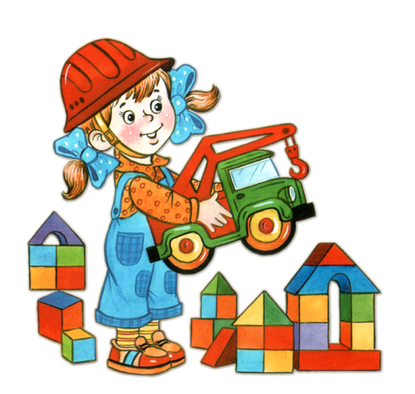
Труд становится великим воспитателем, когда он входит в духовную жизнь наших воспитанников, дает радость дружбы и товарищества, развивает пытливость и любознательность, рождает волнующую радость преодоления трудностей, открывает все новую и новую красоту в окружающем мире, пробуждает первое гражданское чувство – чувства созидателя материальных благ, без которых невозможна жизнь человека.
В.А.Сухомлинский.

Slide 8
Нормативно – правовая база
Конвенция о правах ребенка
ст. 27.1, ст. 29
Федеральный государственный образовательный стандарт
дошкольного образования
ст. 1.6, 2.4, 2.6, 2.7, 4.6
СанПиН 2.41.3049 – 13

Slide 9
Цель
трудового воспитания
Формирование ценностного отношения к труду, то есть умение ценить результат труда, осознавать значимость труда, как первостепенной значимости для общества.

Slide 10
Задачи
трудового воспитания
Ознакомление с трудом взрослых и воспитание уважения к нему
Обучение простейшим трудовым умениям и навыкам; воспитание интереса к труду, трудолюбия и самостоятельности
Воспитание общественно-направленных мотивов труда, умений трудиться в коллективе и для коллектива

Slide 11
Самообслуживание
Труд в природе
Ручной труд
Виды
труда дошкольников
Хозяйственно-бытовой труд

Slide 12
Самообслуживание -
труд, направленный на удовлетворение личных потребностей. В процессе труда обогащается личность ребенка, расширяется ориентировка в окружающем, развивается речь, координация движений, формируются такие личностные качества, как самостоятельность, инициативность, настойчивость, аккуратность, опрятность.

Slide 13
3 – 4 года
Учить детей самостоятельно одеваться и раздеваться в определенной последовательности. Воспитывать опрятность, умение замечать непорядок в одежде и устранять его при небольшой помощи взрослого
4 – 5 лет
Совершенствовать умение самостоятельно одеваться и раздеваться. Воспитывать стремление всегда быть аккуратным, опрятным. Приобщать к культуре поведения за столом. Учить самостоятельно готовиться к занятиям и убирать после него.
5 – 6 лет
Формировать привычку ежедневно чистить зубы, умываться, по мере необходимости мыть руки. Закреплять умение самостоятельно одеваться и раздеваться, ухаживать за обувью и одеждой. Учить замечать и исправлять неполадок в своем внешнем виде. Формировать привычку бережно относиться к своим вещам. Развивать у детей желание помогать друг другу
6 – 7 лет
Закреплять умение самостоятельно одеваться и раздеваться, следить за одеждой и обувью. Закреплять навык дежурства по столовой. Учить самостоятельно готовить материал к занятию, без напоминания убирать рабочее место. Учить замечать непорядок в своем внешнем виде. Формировать отзывчивость, взаимопомощь, доброту

Slide 14
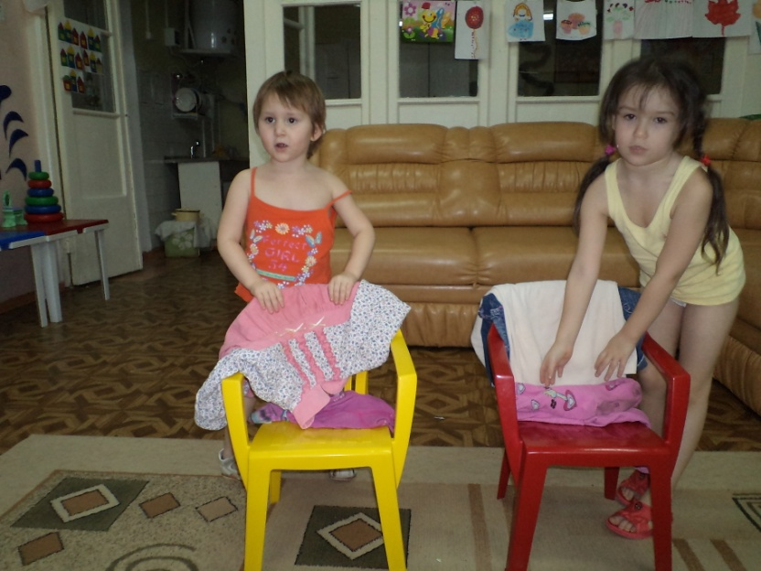
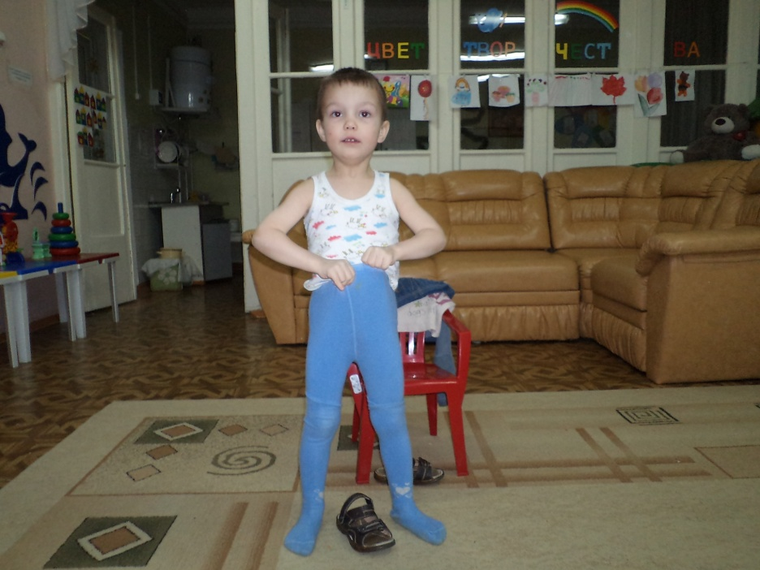
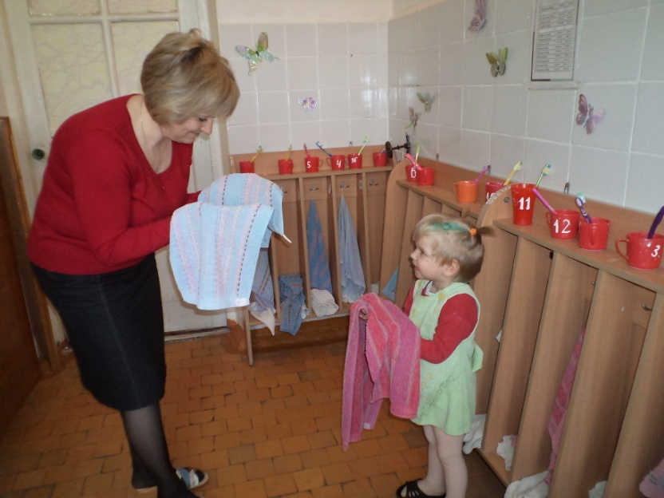
Самообслуживание

Slide 15
Хозяйственно-бытовой труд —
это поддержание чистоты и порядка в помещении и на участке, помощь взрослым при организации режимных процессов. Основной формой организации этого труда являются трудовые поручения, которые могут быть как индивидуальными, так и групповыми. Дети учатся не только по указанию взрослого выполнять отдельные действия, но и выполнять задание по общей инструкции. Другой формой организации детского труда являются дежурства (по столовой и по подготовке к занятиям). Конкретный и наглядный результат, общественно значимая польза дежурств делают их в глазах детей важным и серьезным делом.

Slide 16
3 – 4 года
Побуждать детей к самостоятельному выполнению элементарных поручений. Приучать соблюдать порядок и чистоту в помещении и на участке. Побуждать оказывать помощь взрослым, воспитывать бережное отношение к результатам их труда.
4 – 5 лет
Учить самостоятельно поддерживать порядок в групповой комнате и на участке. Учить самостоятельно выполнять обязанности дежурных по столовой.
5 – 6 лет
Продолжать учить детей помогать взрослым поддерживать порядок в группе. Формировать умение наводить порядок на участке. Приучать детей самостоятельно убирать постель после сна; выполнять обязанности дежурных. Совершенствовать умения раскладывать материалы для занятия, убирать их.
6 – 7 лет
Продолжать учить детей поддерживать порядок в группе и на участке. Учить самостоятельно, быстро и красиво убирать постель после сна. Учить добросовестно выполнять обязанности дежурных по столовой. Продолжать учить самостоятельно раскладывать материалы для занятий, убирать их, приводить в порядок рабочее место.

Slide 17
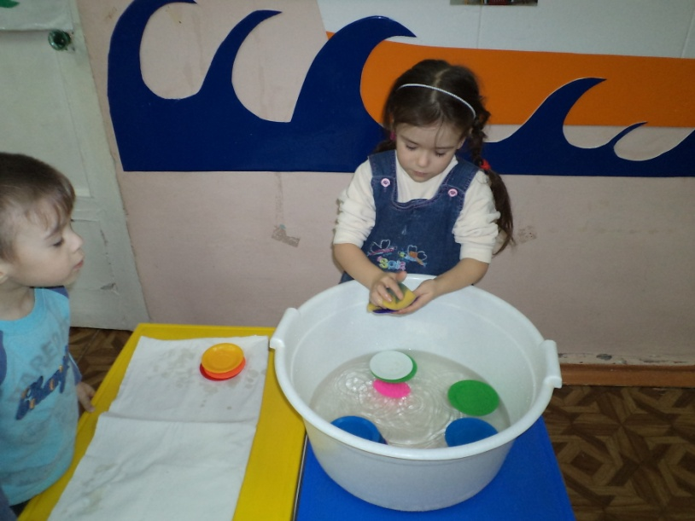
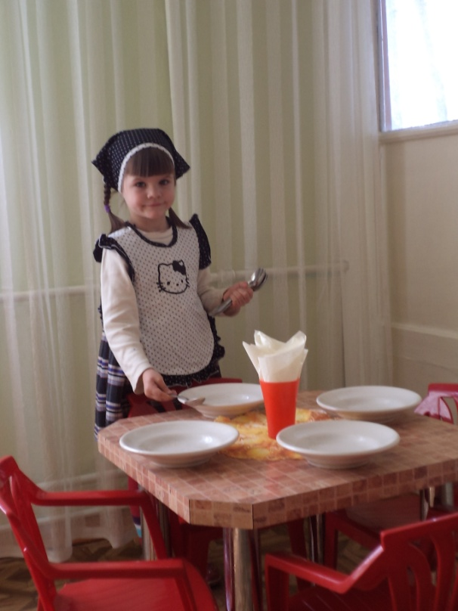
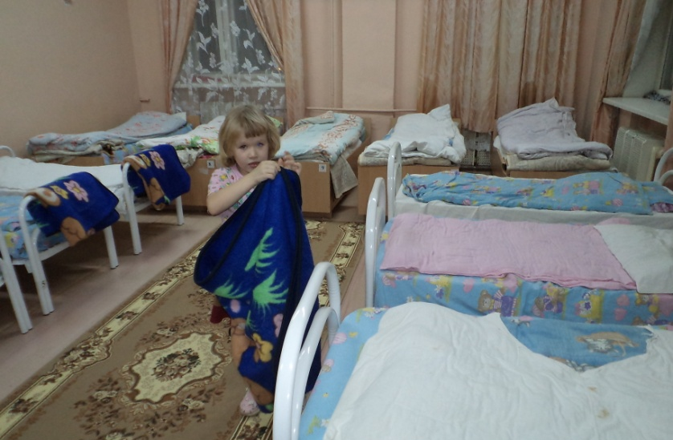
Хозяйственно-бытовой труд

Slide 18
Труд детей в природе создает благоприятные условия для физического развития, совершенствует движения, стимулирует действие разных органов, укрепляет нервную систему. В этом труде, как ни в каком другом, сочетаются умственные и волевые усилия.
Большое значение имеет труд в природе для умственного и сенсорного развития детей. Систематический труд на огороде, в саду, цветнике и уголке природы повышает интерес к растениям и животным, помогает воспитывать у детей любовь и бережное отношение к объектам природы, способствует формированию трудолюбия и других нравственных качеств.

Slide 19
3 – 4 года
Воспитывать желание участвовать в уходе за растениями и животными в уголке природы и на участке. Учить замечать изменения, произошедшими со знакомыми растениями. С помощью взрослого кормить рыб, птиц, поливать комнатные растения, сажать лук, расчищать дорожки от снега.
4 – 5 лет
Продолжать учить поливать растения, кормить рыб, птиц. Приобщать к выращиванию зелени для корма птицам. Приучать к работе на огороде и в цветнике. Помогать воспитателю приводить в порядок используемое в трудовой деятельности оборудование.
5 – 6 лет
Учить выполнять различные поручения, связанные с уходом за животными и растениями. Приучать выполнять обязанности дежурного в уголке природы. Учить сгребать снег к стволам деревьев и кустарников. Помогать взрослым делать постройки из снега. Привлекать к посеву семян, высадке рассады, к рыхлению почвы, поливке клумб.
6 – 7 лет
Воспитывать трудолюбие, наблюдательность, бережное отношение к окружающей природе. Продолжать учить самостоятельно выполнять обязанности дежурного в уголке природы. Привлекать к сбору семян, перекапыванию земли в цветнике, к рыхлению почвы, прополке, поливу клумб. Сгребать снег к стволам растений. Учить делиться своими впечатлениями, оценивать результаты своего труда.

Slide 20
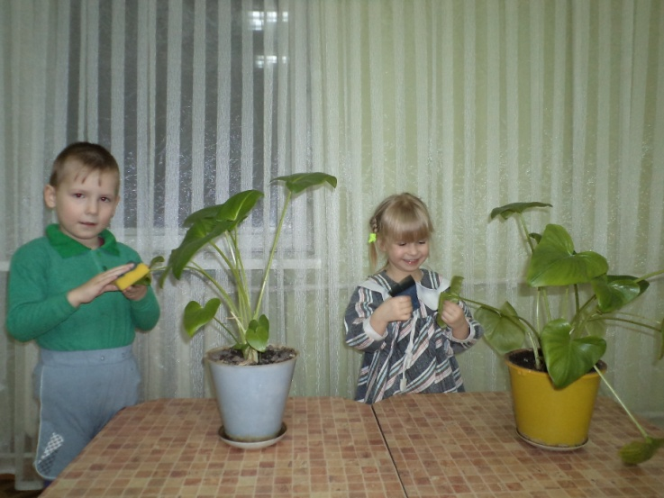
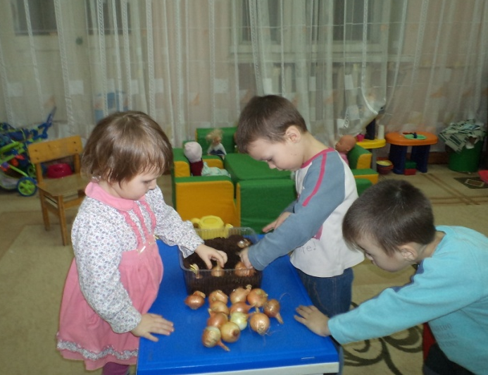
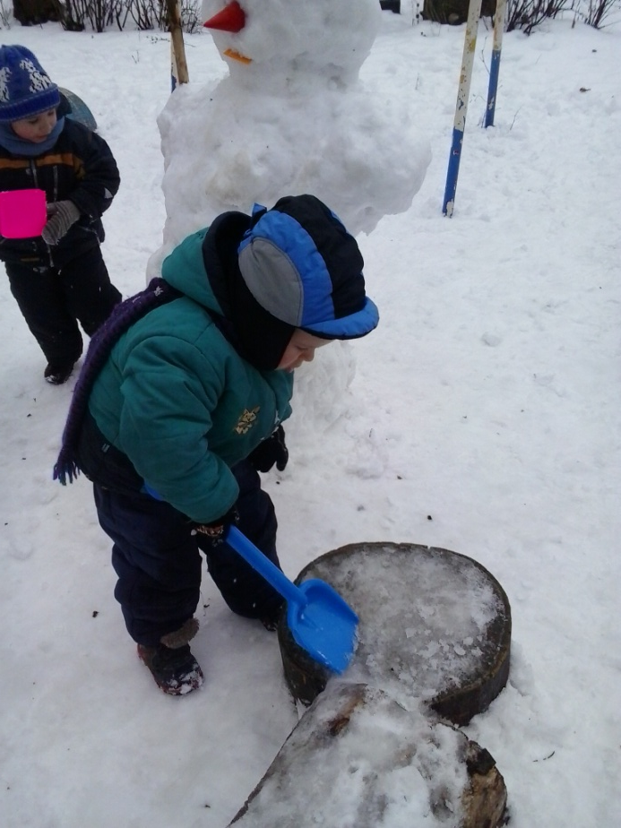
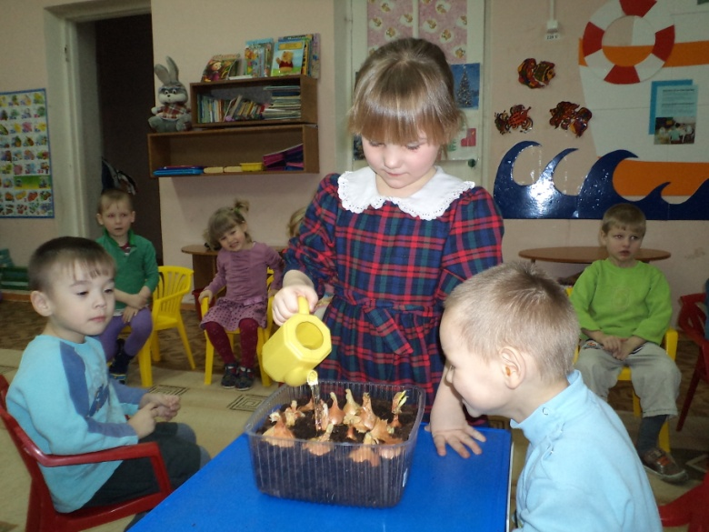
Труд в природе

Slide 21
Ручной труд
влияет на умственное и эстетическое воспитание ребенка, способствует развитию мелкой моторики рук, пробуждает фантазию, приучает детей к терпению, упорству, аккуратности, формирует желание, стремление мастерить своими руками, прививает уважение к чужому труду. Ручной труд можно разделить на: труд по содержанию в порядке различных вещей, которыми пользуются дети, труд по созданию предметов. Ручной труд может быть организован как: индивидуальный труд, «труд рядом», коллективный (общий, совместный) в свободное от занятий время.

Slide 22
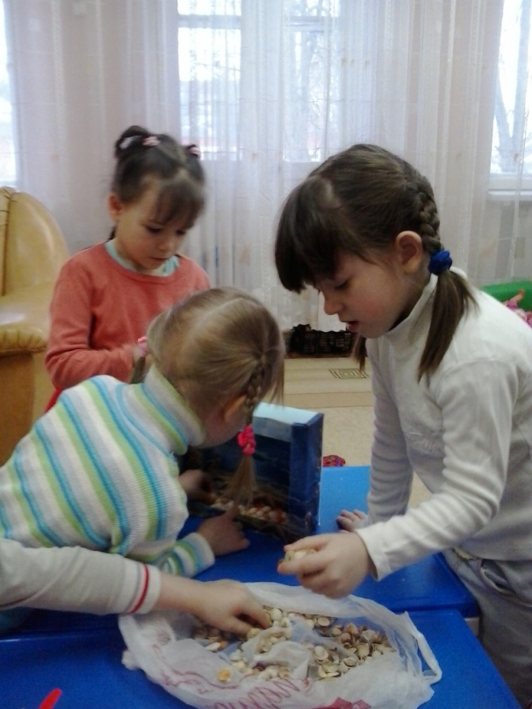
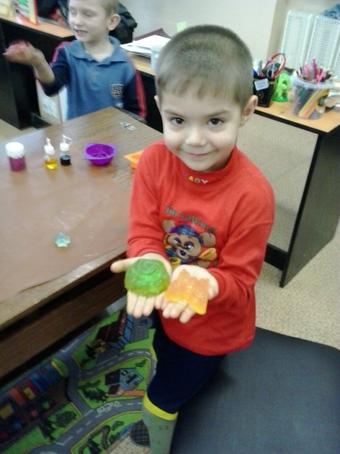
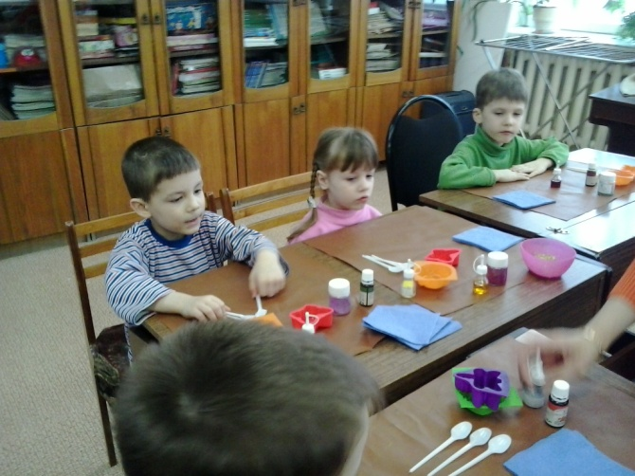
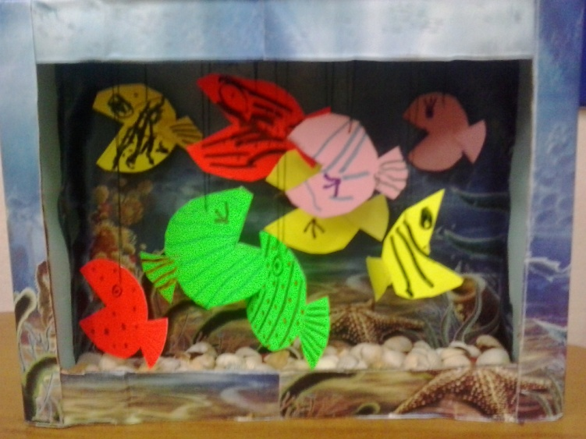
Ручной труд

Slide 23
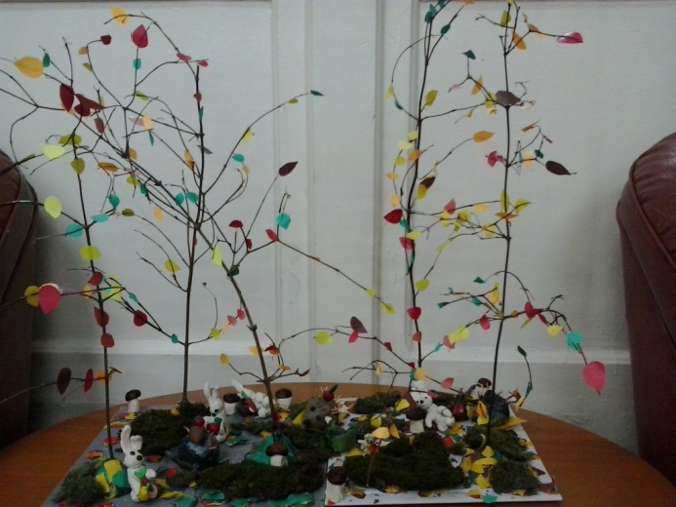
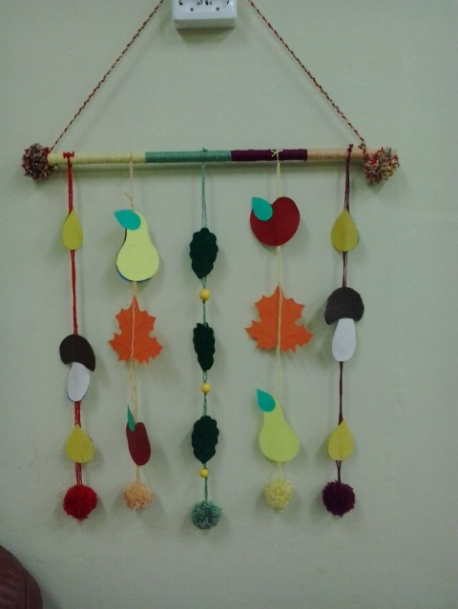
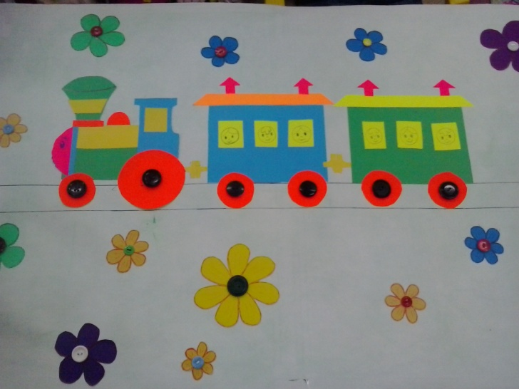
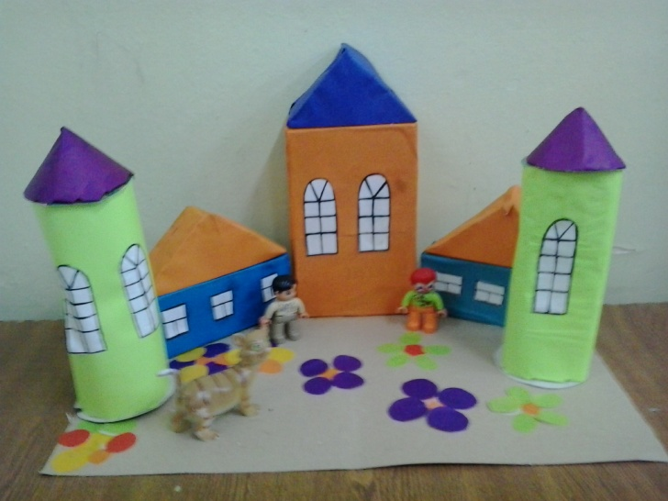
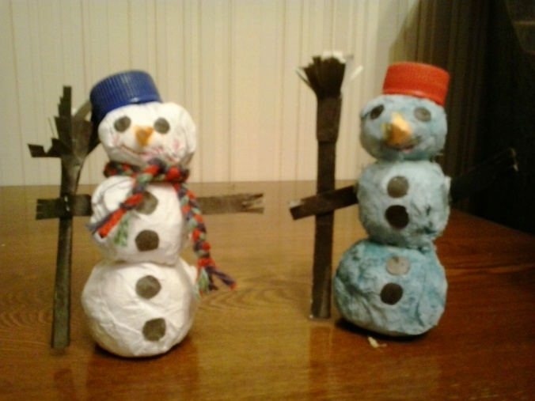
Образцы
детских работ

Slide 24
Своеобразие трудовой деятельности дошкольников
Труд ребенка тесно связан с игрой.
Трудовая деятельность постоянно развивается. Становление каждого из ее составных компонентов (навыки, постановка цели, мотивация, планирование работы, достижение результата и его оценка) имеет свои особенности
Трудовая деятельность детей имеет свою специфику, поэтому требует особого подхода и руководства со стороны педагога

Slide 25
Формы организации труда дошкольников
Поручения
Дежурство
Коллективный труд
Эпизодические
Длительные
Отсроченные по времени
Младший возраст
Старший возраст
Младший возраст
Старший возраст
По столовой и занятиям
По столовой, занятиям, уголку природы
4 – 6 детей
4 и более детей

Slide 26
Требования к организации детского труда
Систематичность детского труда. Необходимо так строить педагогический процесс, чтобы обеспечивалось равномерное распределение всех видов труда и систематическое участие в них каждого ребенка.
Постепенность рабочей нагрузки. Величина нагрузки влияет на отношение ребенка к труду. Непосильность труда может лишь вызвать отвращение к нему, малая нагрузка не доставляет чувства радости.
Подбор оборудования для труда. Оборудование для труда должно быть удобным, соответствовать возможностям детей. Хорошо подобранный инвентарь располагает детей к деятельности, вызывает желание трудиться.
Создание в группе трудовой атмосферы. Воспитателю следует помнить о своей роли руководителя группы. Воспитатель создает в группе атмосферу постоянной занятости, постоянного стремления к полезному делу.

Slide 27
Интерес к процессу действий
Интерес к будущему результату
Интерес к овладению новыми навыками
Соучастие в труде совместно с взрослыми
Мотивы побуждающие детей к труду
Осознание своих обязанностей
Осознание смысла, общественной значимости труда

Slide 28
Воспитание личностных качеств ребенка в трудовой деятельности
Бережливость
Опрятность
Целеустремленность
Усидчивость
Доброжелательность
Самостоятельность
Старательность
Бескорыстность

Slide 29
Воспитание детей в трудовой деятельности.
Коррекционная помощь.
Проблема | Воспитательные задачи | Коррекционная помощь
Ребенок испытывает трудности при одевании и раздевании | Воспитание опрятности, аккуратности, желания одеваться и раздеваться самостоятельно, закреплять навыки складывания вещей в шкафчик, соблюдать в нем порядок. | Игра «Найди и исправь во внешнем виде ошибку у себя и у друга» Игры на расстегивание и застегивание пуговиц, молний, застежек, завязывание и развязывание шнурков Схемы-алгоритмы на раздевание, одевание, складывание вещей
Ребенок испытывает трудности при умывании | Воспитание потребности быть чистым, опрятным, бодрым. Закреплять навыки умывания, учиться пользоваться краном, мылом, полотенцем | Игра «Умывание кукол» Игра «Для чего нужны предметы» Игра «Сухой – мокрый» Конкурс «Самые сухие руки и рукава» Схема – алгоритм по умыванию
Ребенок несвоевременно пользуется туалетом | Воспитание чувства самоконтроля, иметь привычку по потребности пользоваться туалетом, уметь пользоваться туалетной бумагой, мыть руки после туалета | Игра «Учим игрушки пользоваться туалетом» Ситуация «Попросись в туалет так, чтобы тебя не слышали окружающие» Ситуация «Если с тобой случилась беда» (проигрывание алгоритмов действий ребенка)

Slide 30
Воспитание детей в трудовой деятельности.
Коррекционная помощь.
Проблема | Воспитательные задачи | Коррекционная помощь
Ребенок не приучен следить за своим внешним видом | Воспитание опрятности, аккуратности, желания быть красивым; научиться пользоваться расческой, носовым платком; с помощью зеркала находить неполадки и исправлять их | Игра «Парикмахерская» Игра «Причесываем мягкие игрушки» Расчесывание ниток, меха Игра «Для кого носовой платочек?» Игра «Учим кукол складывать и разворачивать носовой платочек» Конкурс «Самый чистый нос»
Ребенок испытывает проблемы при приеме пищи за столом | Воспитание культуры поведения за столом, умение пользоваться столовыми приборами, салфеткой | Игра «Куклы у нас в гостях» Игра «Сервировка стола» Конкурс «Самый чистый стол» Игра «Молчанка» (во время еды) Ситуация «Нужна ли кошке салфетка»
Ребенок не приучен к хозяйственно – бытовому труду | Воспитание бережливости, старательности при выполнении хозяйственно – бытовых поручений | Игра «У нас в группе порядок» Игра «Стираем куклам белье» Конкурс «Самая аккуратная постель» Игра «Устроим куклам банный день» Ситуация «О чем думают поломанные игрушки» Операция «Книжкина больница»

Slide 31
Воспитание детей в трудовой деятельности.
Коррекционная помощь.
Проблема | Воспитательные задачи | Коррекционная помощь
Ребенок не желает трудиться в природе | Воспитание бережного отношения к растениям и животным, желания помогать взрослым в уходе за ними. Уважительно относиться к труду товарищей. | Игра «Что сначала, что потом» (алгоритмы) Игра «Что для чего?» Сбор коллекций «Семена», «Листья» и т.д. Конкурс «Чистые, снежные дорожки» Конкурс «Наши красивые цветы»
Ребенок не проявляет интереса к ручному труду | Воспитание целеустремленности, доводить начатое дело до конца. Быть усидчивым, старательным, добиваться хорошего результата в выполнении трудовых поручений | Игра «Подарки Лесовичка» Игра «Что из чего» «Волшебница бумага» (поделки оригами) Ситуация «Что подарить нашим гостям?» Мастерская «Ремонт игрушек» Мастерская Деда Мороза
Ребенок не интересуется трудом взрослых | Воспитание уважительного отношения к труду взрослых, желания помогать взрослым. | Игра «Все профессии нужны» Игра «Кому, что нужно для работы» Игры «Строитель», «Больница», «Школа», «Магазин», «Библиотека» и т.д. Игра «Кем быть» Экскурсии

Slide 32
Свободный труд нужен человеку сам по себе для развития и поддержания человеческого достоинства.
К.Д.Ушинский.

Slide 33
Литература
Буре Р.С. Дошкольник и труд: теория и методика дошкольного воспитания: учебно - методическое пособие. СПб.: Детство-Пресс,2004
Волчкова В.Н., Степанова Н.В. Система воспитания индивидуальности дошкольников. Воронеж, 2007
Козлова С.А. Дошкольная педагогика. – М., 2000
Куликова Т.А. Учите детей трудиться. Дошкольное воспитание.
2007 № 7
5. Комарова Т.С., Куцакова Л.В., Павлова Л.Ю. Трудовое воспитание в детском саду. –М.: Мозаика-Синтез,2006
6. Конвенция о правах ребенка
7. СанПиН 2.41.3049 – 13
8. Федеральный государственный образовательный стандарт дошкольного образования

